Slide 1
1차년도 (2021.03-2022.02)
AI 기반의 차세대 의료진단시스템 구축 연구
정기 회의
20210430

Slide 2
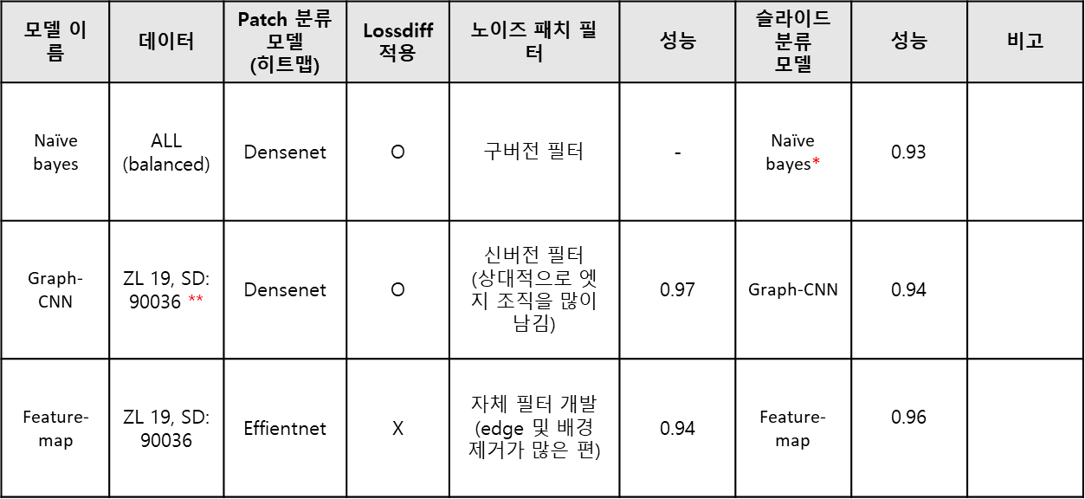
실무자 회의 (4/20)
주요 내용: 기존-현재 주요 기술 특징 정리
1. 기술 개발 내용 및 비교
현재 개발된 핵심 기술들은 아래 표와 같이 요약할 수 있으며, 일부 모델은 개발 중
*[Naïve bayes]: 분류된 패치의 수와 비율을 기준으로 슬라이드를 분류. 주변 조직부를 묶어서 보는 기능 없음
** [ZL 19, SD: 90036]: profile setting

Slide 3
실무자 회의 (4/20)
2. 히트맵 평가 논의 (stomach models)
추가 내용: 히트맵 평가 및 정보 공유를 위한 레이블링 방법 협의
Ground-true 샘플을 제공하고, 각 개발자는 이를 개발 모델과 비교
전체 슬라이드 중 10%에 대해서 annotation 및 공유
1개 슬라이드 내부 3개의 조직 조각 중 1개에 대해서 annotation
공유 예정 일자: 4/21
3. 추가 요청 자료
모델 학습에 사용되지 않은 슬라이드 리스트 (다른 config) 공유 요청
현미경 이미지 segmentation 협의 방법 논의용 샘플 자료 전달 요청

Slide 4
Evaluation of heatmap of stomach model
Stomach heatmap 분석 (대상: 463건의 D/M 데이터)
Naïve bayes: 현재 확인 중
2) Graph-CNN: 현재 확인 중

Slide 5
Evaluation of heatmap of stomach model
Stomach heatmap 분석 (대상: 463건의 D/M 데이터)
Feature cube:
M :대부분 hit 자체가 안되어 결과를 N으로 내는 경우가 많음
D
1. N으로 판단 :병변이 edge에 작게 있는 경우(패치 하나에 들어갈 정도), 랜덤히트로 판단하고 N으로 결과를 내는 경우
2. M으로 판단 : hit는 잘하나 소수의 random M hit로 인해서 결론을 M으로 내는 경우 존재
Slide-level model의 경향 추정
Random hit의 현상이 보이면 N으로 결과
대부분 D인데, 소수의 M가 보이면 M로 결과
- M이 랜덤으로 발생하는 경우에 대한 대처가 안됨
결론적으로, Patch-level classifier가 100% 정확도가 되지 않는 이상 발생할 수 있는 문제
Patch-level model의 정확도가 100%에 가깝게 올리는게 과제

Slide 6
Evaluation of heatmap of stomach model
논의 필요 사항
조직에서 병변의 사이즈는 환자 별, 슬라이드에 따라 랜덤하게 다른 것인가? 아니면 병 종류 (D, M) 에 따라 통계적으로 유의하게 다르게 나타나는 것이 다른 것인가? (예를 들어, M은 조직에서 병변의 사이즈가 작게 나온다)
Patch-level classifier의 정확도가 100%가 될 수 없다, 현재는 약 94%이다. 이부분을 해결해야 heatmap 및 최종결과의 정확도가 올라갈 수 있다. 이것을 해결하기 위해서는 정확하고, 다양한 케이스를 가진 Patch dataset이 필요하다. 이것을 어떻게 확보 할 것인가?

Slide 7
Dataset for colon
Colon 모델 개발을 위한 슬라이드 타일링 시작 (동일 config dataset) [willmer]
저장 위치: Check e:/will/colon/tiles
4/21 완료 -> 데이터 확인 (‘박영진)
이슈 발생 확인: 노이즈 다량 확인
원인 확인: annotation 이외 부분도 타일링.
타일 작업 재시작
4/23 완료 -> 데이터 확인 (완료)
저장 위치: Check e:/will/colon/tiles
용량: 58 GB
현재 학습을 위해, 데이터 이동중

Slide 8
Modeling for a colon classifier
COLON 모델 개발 (동일 config dataset)
Feature-cube: Colon 모델 학습 전처리 시작 (4/26)
Graph –CNN: colon 모델 학습 데이터 이동중 (4/26)

Slide 9
The System framework
통합 솔루션 개발 (현재는 개발 잠시 중단)
통합 솔루션 프레임 워크
Binary 모델(N filtering)
LossDiff(patch-level classifier)
feature-cube (slide-level classifier)
Patch-level classifier을 통해 heatmap, patch 분류 성능이 상대적으로 우수한 LossDiff 적용
슬라이드 예측력이 우수한 feature-cube 적용
최근 테스트에서 ‘(N 분류) Binary 모델’에 대한 필요성으로 앞 부분에 flitering 적용

Slide 10



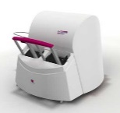
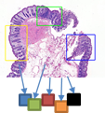


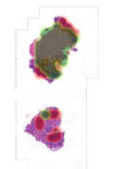




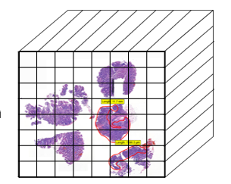
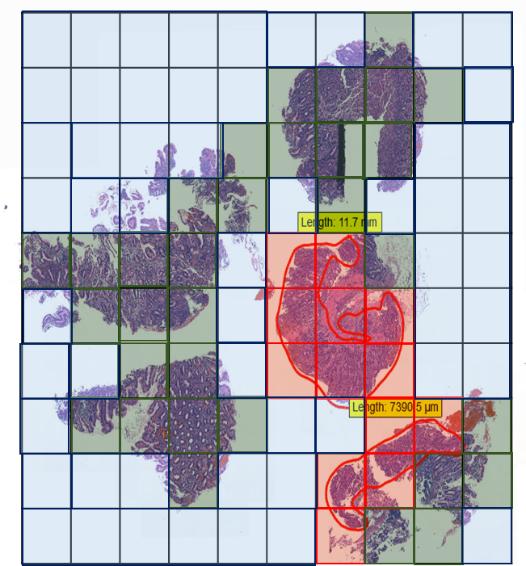
최종 솔루션 아키텍쳐
Step 1. Binary classification
mixpatch
Normal
Slide Scanner
Patch-maker
Abnrmal
Digital Pathology slides
512* patches
Step 2. Patch classification
Patch classifier
Normal
LossDiff
Uncategorized
256* patches
Dysplasia
Database
Malignant
GUI
Step 3. Whole slide classification (WSC)
3
Feature-
cube
Whole slide
classifier
N
U
D
M
WSC result

Slide 11
Issues
추가 이슈 사항
현미경 segmentation 관련 데이터 형태 정리 논의 중
샘플 전달 완료
모델 학습에 사용되지 않은 슬라이드 리스트 (다른 config) 공유 요청
전달 완료
Ground-True 샘플 수령 (annotated slides)
F:\고영신부장님U그룹_2021(sg)80\3월 D,M 케이스
F\최유미부장님U그룹_2021(sg)80\3월 D,M 케이스

